Slide 1

电子科技大学
基于Yolov5的蓝莓僵果病识别
小组成员：杨鑫涛 冉浩宏 陈丰春 李殿峰 刘文晨

Slide 2

摘要
ABSTRACT
本模型主要针对蓝莓僵果病，即叶片、花朵和果实的正常和病态，结合已有的理论，利用yolov5网络，实现了蓝莓僵果病的识别。
主要工作有：数据集收集、数据处理、数据集特征标注、模型训练及参数调整、模型评价指标计算。
主要成果为：训练后模型各评价指标较为不错，6种分类准确率平均为85.5%。
卷积神经网络
蓝莓僵果病
图像处理

Slide 3
目录
第一部分
第二部分
第三部分
第四部分
第五部分
课题背景意义
研究问题介绍
数据处理
实验和分析
总结和小组分工

Slide 4
背景及意义
中国是一个传统的农业大国，尽管中国自改革开放以后，各方面产业空前发展，农业也空前发达，但中国作为一个农业大国，与世界各国的差距还是很大的。
尽管中国已经积累了大量的农业生产经验，也取得了明显的成绩，但是中国农业智能化水平和信息化水平还存在着很大的差距。尤其科学技术是中国农业发展的一个薄弱环节。
一方面能够快速、准确地对病害进行识别分类，能够有效地防止病害对农作物的威胁，进一步提高农产品的质量与产量，有效减少农药的使用，更加有利于人类的长远发展。
另一方面，将卷积神经网络、计算机视觉等技术应用于农业，有助于农业的智能化、信息化发展，可以推动农业现代化的发展。

Slide 5
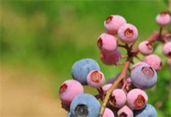
研究问题介绍
蓝莓僵果病属于真菌病害中的一种，是蓝莓生产中发生最普遍和危害严重的病害之一。蓝莓一旦染病，植株除了树体会受到影响之外，还会造成大概40%的减产，对蓝莓的产量及品质都有较大影响。在越冬后，落地的僵果果实如果没有准时清理，它的孢子就会再次萌发，在第二年是循环侵染。
僵果是一种由真菌导致的病害，在发病初期，病菌成熟孢子会在新叶或花的表面萌发，菌丝在花叶表面细胞发育，会导致细胞破裂而亡，从而引起叶、芽、花等位置忽然萎焉、变褐。约一段时间后真菌孢子会发生粉末状物覆盖叶子、茎干以及花柱，同时会像已经开放的花朵蔓延，进行二次传播，最终引起果实萎焉、失水、变干，呈僵状。

Slide 6
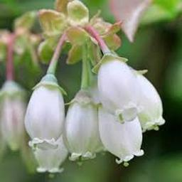
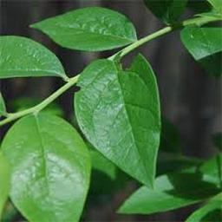
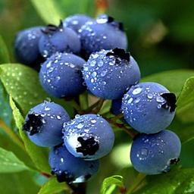
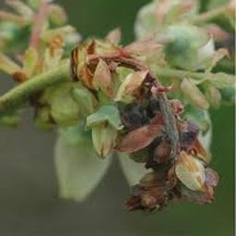
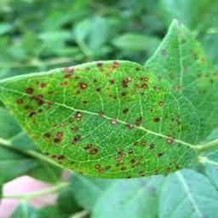
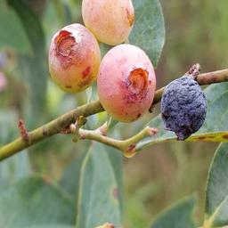
研究问题介绍
Healthy flower
Healthy leaf
Healthy fruit
Flower infected
Leaf infected
Fruit infected

Slide 7
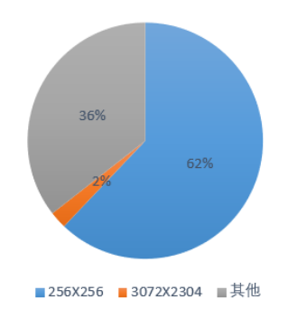
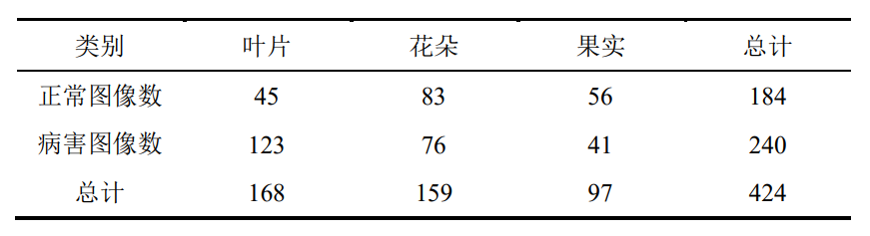
数据集收集
原始数据集中各类别图像数量表
原始图像尺寸分布图

Slide 8
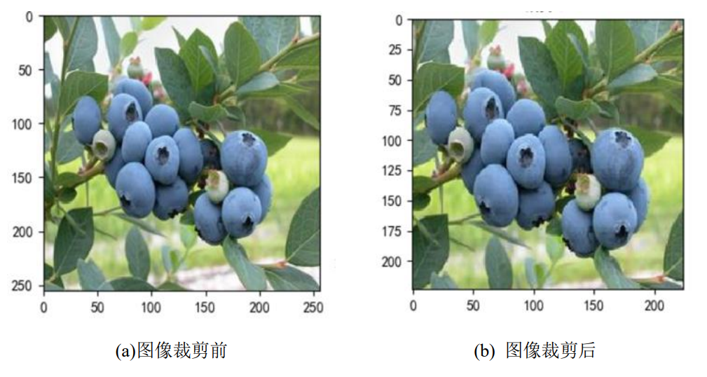
图像名称标准化。
图像采用“字母+下划线+数字”的格式对图像进行重命名
图像标准化
第一部分
图像尺寸标准化。
裁剪后的有效图像大小
为224 × 224
第二部分

Slide 9
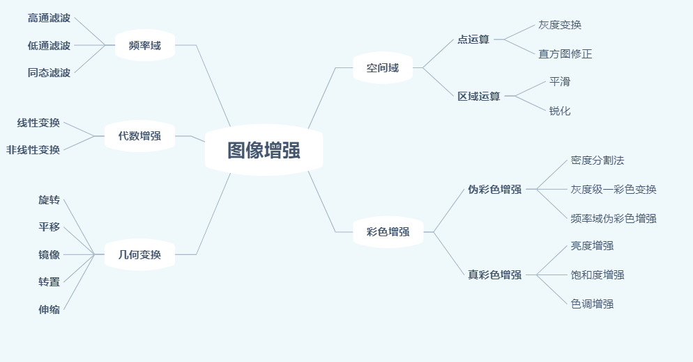
图像处理

Slide 10
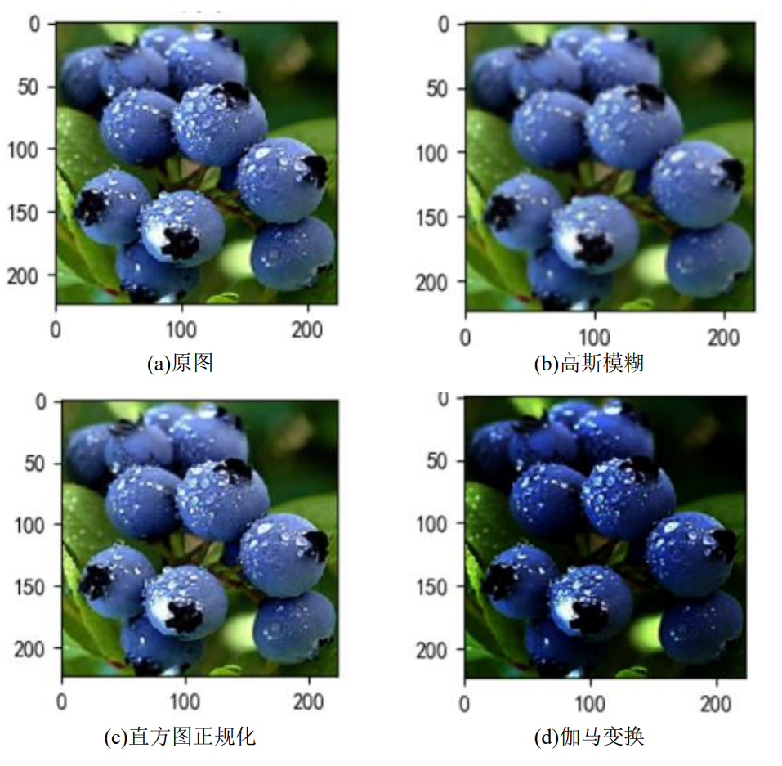
图像处理
图像变换效果对比

Slide 11
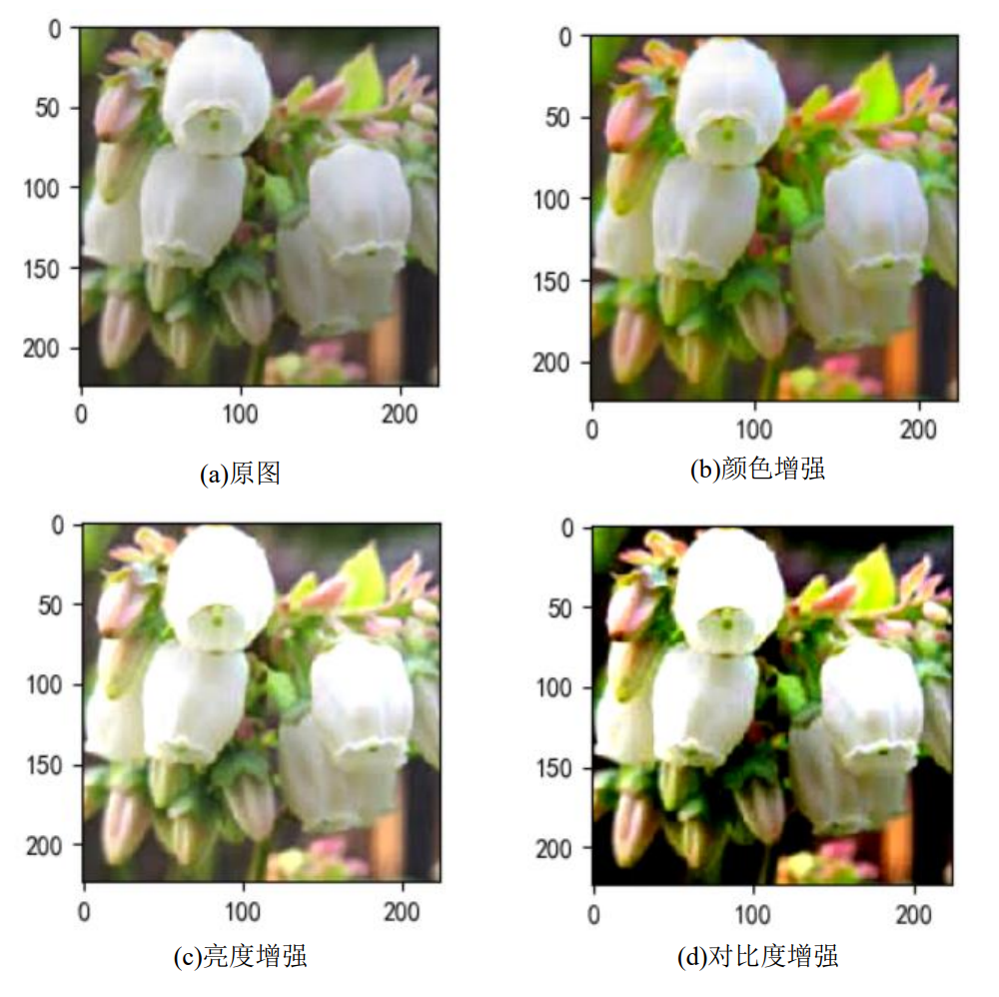
图像处理
图像变换效果对比

Slide 12
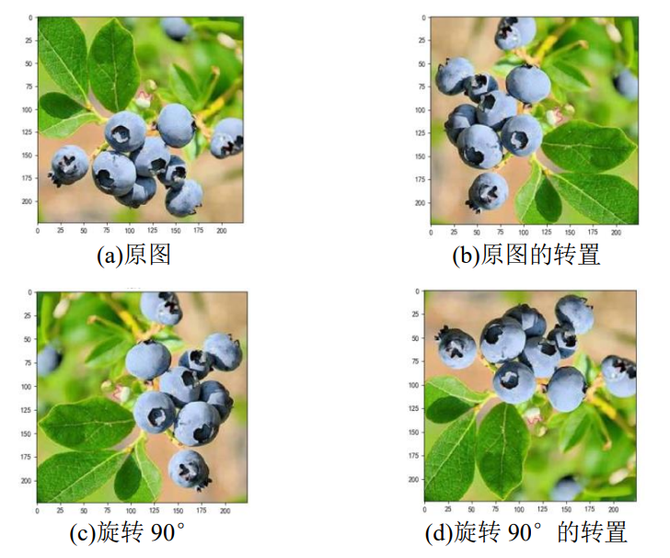
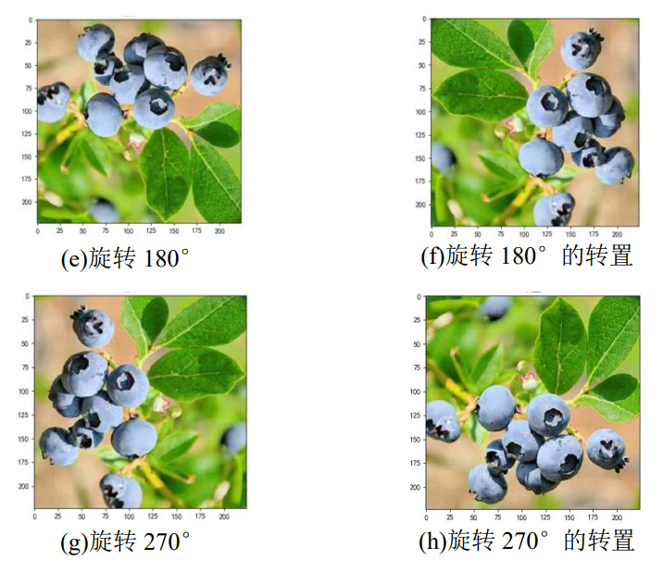
图像处理
图像变换效果对比

Slide 13
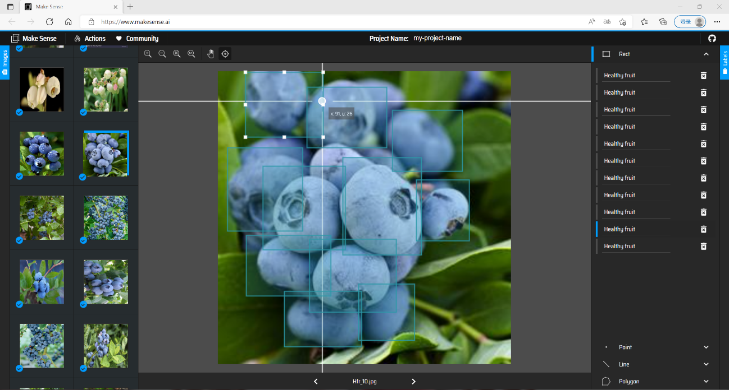
图像特征标注
Make Sence
图像标注工具

Slide 14
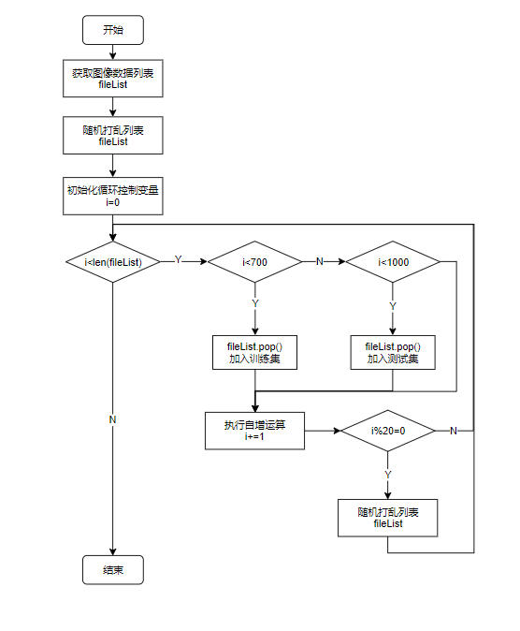
数据集划分
训练集及验证集
划分流程图

Slide 15
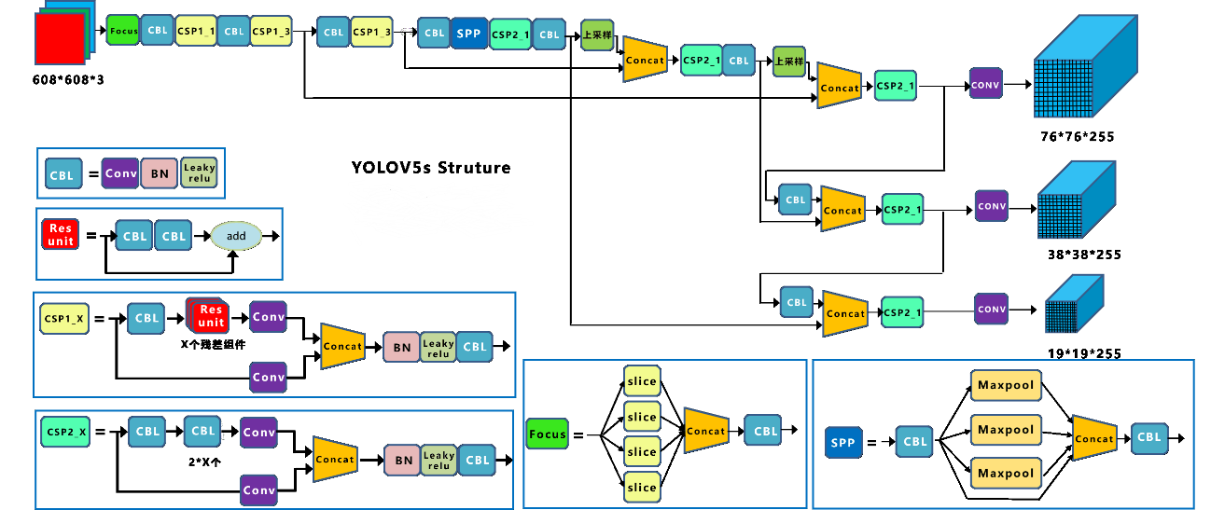
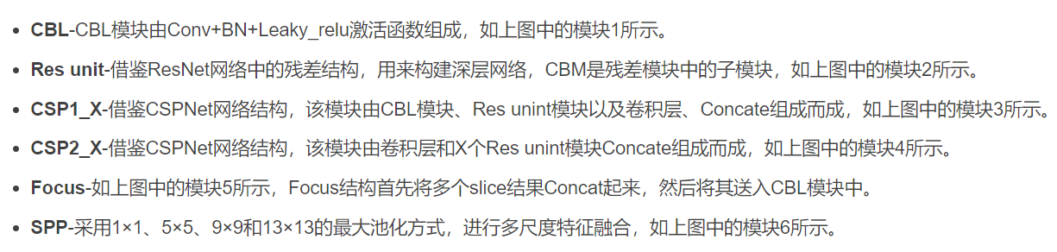
网络模型
1
2
3
5
6
4

Slide 16
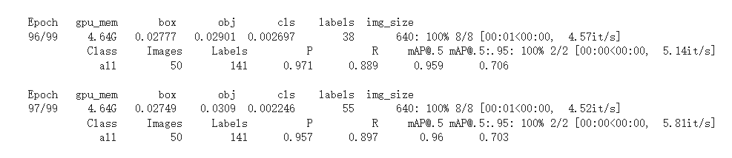
模型训练
在本文的实验中， batchsize=16。在对该模型进行预训练时，发现该模型的收敛性更好，因此将该模型的训练轮次设定为100。在优化算法方面，使用了一种较为常见的随机梯度下降算法（SGD）。
在模型损耗的计算中，采用了交叉熵损失函数；在激励函数方面，各模块都使用了ReLU，从而降低了数据的维度和计算量。

Slide 17

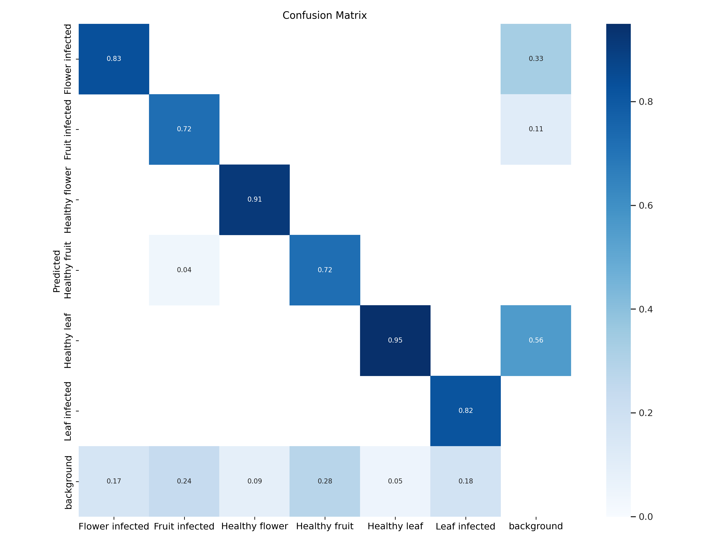
模型评价指标
模型对验证集产生的混淆矩阵

Slide 18
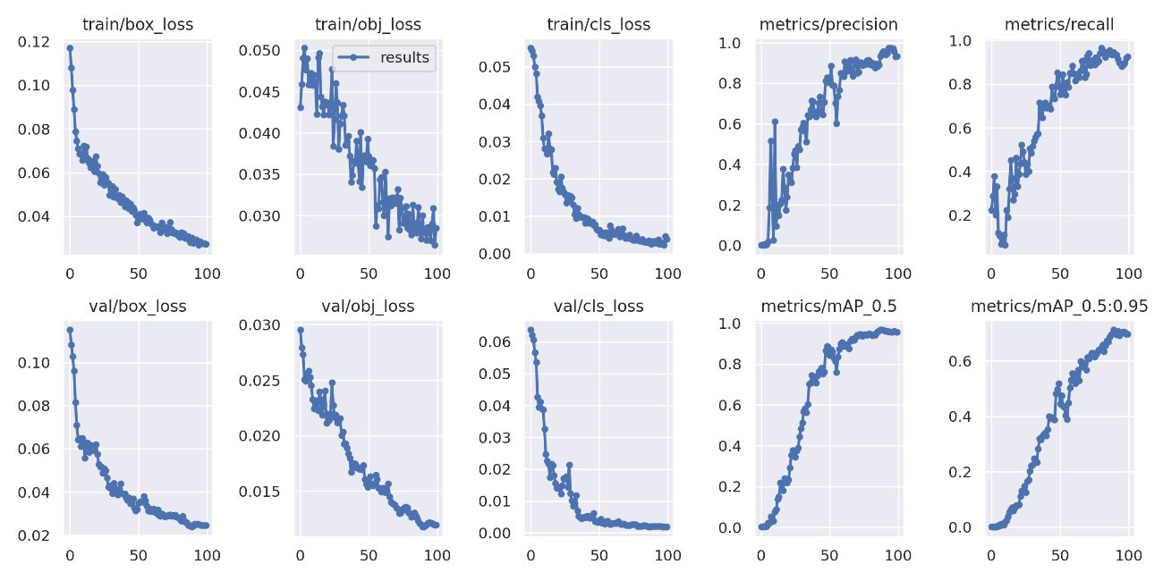
模型评价指标
模型训练轮次损失函数值

Slide 19
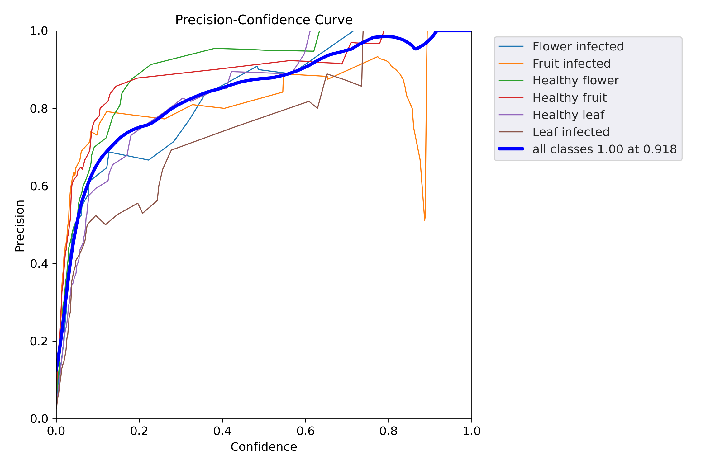
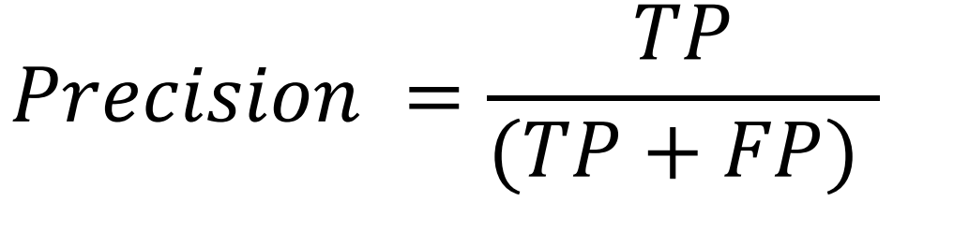
模型评价指标

Slide 20
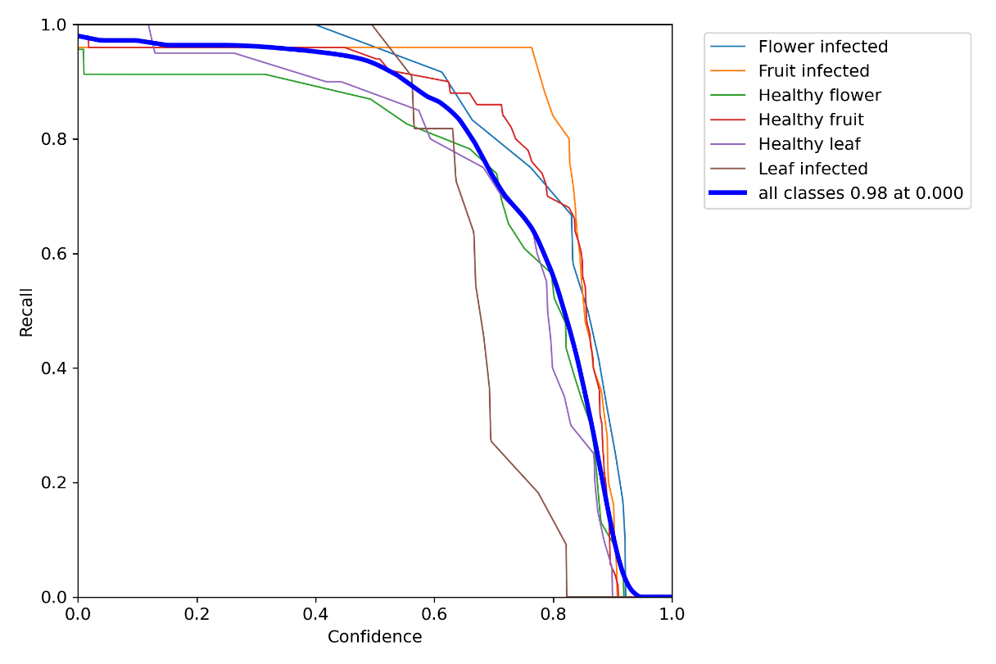
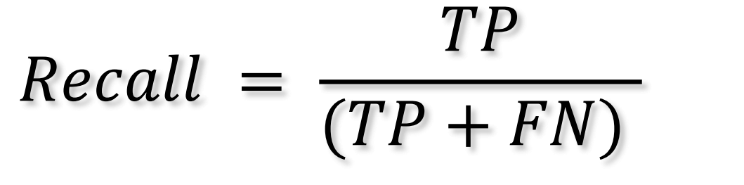
模型评价指标

Slide 21
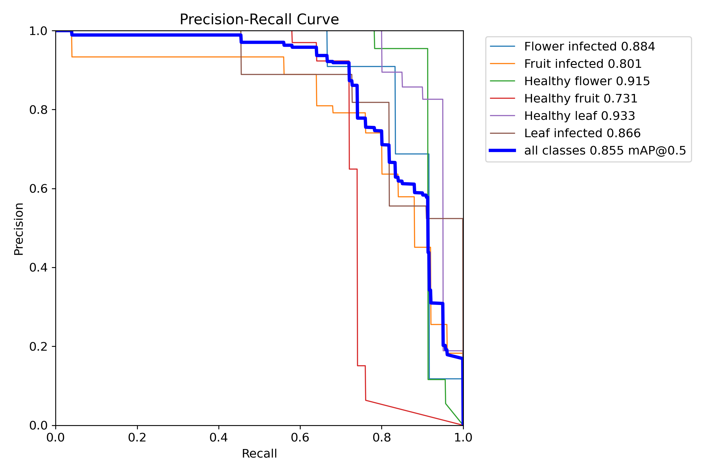
模型评价指标

Slide 22
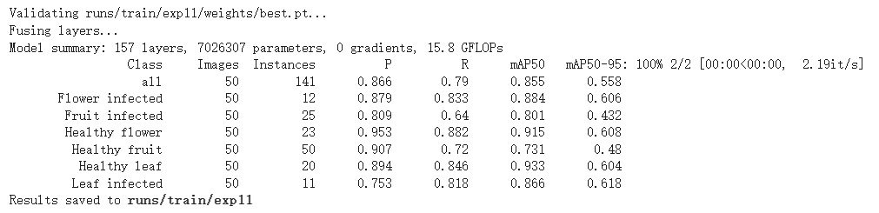
实验结果
模型对各分类准确率指标
该模型的平均准确率达到了85.5%，花异常准确率达到88.4%，果异常准确率达到80.1%，花正常准确率达到91.5%，果正常准确率达到73.1%，叶正常准确率达到93.3%，叶异常准确率达到86.6%。

Slide 23
总结
本文从频域、色彩和几何空间等多个方面扩展了图像的数据，将不充分、不均衡的图像集扩展到充分和均衡。对 YOLOv5s 网络模型进行针对识别对象蓝莓植株的特征及类别的部分修剪，使其具有更好的适应性，构建的模型更加轻量化，从而实现蓝莓僵果病识别。
本模型使用 YOLOv5s 网络结构，在蓝莓植株的花、叶、果的病害鉴定 中，经过 100 轮的训练，该模型的识别精度达 86.6%，对所有类型的识别精度和召回率指标较好。
上述结果表明，本模型通过应用的卷积神经网络-Yolov5可以用于蓝莓植株的花、叶、果病害的鉴别。

Slide 24
小组分工
杨鑫涛：汇报、PPT制作、数据集标注、报告撰写
冉浩宏：模型训练、指标分析、数据集标注、报告撰写
陈丰春：图像处理、PPT制作、数据集标注、报告撰写
李殿峰：模型应用、图像处理、数据集标注、报告撰写
刘文晨：模型应用、指标分析、数据集标注、报告撰写

